Slide 1
Bayesian Joint Modelling of Longitudinal
and Time-to-Event Data
정희철
Department of Statistics, SKKU
2022/12/07

Slide 2
INDEX
논문 소개
Modelling
Random Effect Distribution
Error Distribution
Association Distribution
Bayesian Sampling Algorithm

Slide 3
1
논문 소개

Slide 4
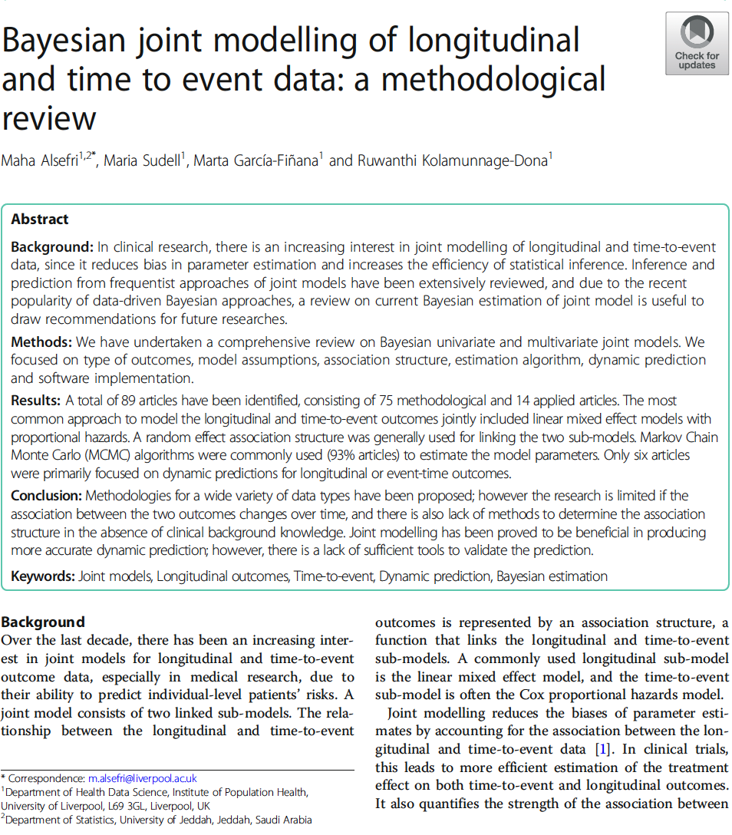
논문 소개
1
Bayesian Joint Modelling of Longitudinal and Time-to-Event Data
여러 Bayesian Joint Modelling 기법과 분석 과정에 사용된 구조들와 가정들을 분석 상황에 따라 다양하게 소개하는 리뷰논문
논문을 리뷰한 논문을 리뷰하는 발표…
Maha Alsefri
Department of Health Data Science, Institute of Population Health, University of Liverpool, UK
Department of Statistics, University of Jeddah, Saudi Arabia

Slide 5

논문 소개
1
Bayesian Joint Modelling of Longitudinal and Time-to-Event Data
Joint Modelling
경시적자료와 생존자료를 결합하여 두 자료간 의존성과 관계를 파악하는 분석기법
바이오 분야에서 중용
Time-to-Event Data 생존자료
어떠한 사건이 일어났는가 와 해당 사건이 언제 일어났는지에 대한 정보가 담긴 자료
Frequentist 방법론에 비해 Bayesian 방법론에 대한 리뷰논문이 부족

Slide 6
논문 소개
1
Bayesian Joint Modelling of Longitudinal and Time-to-Event Data
Joint Modelling
경시적자료와 생존자료를 결합하여 두 자료간 의존성과 관계를 파악하는 분석기법
바이오 분야에서 중용
Time-to-Event Data 생존자료
어떠한 사건이 일어났는가 와 해당 사건이 언제 일어났는지에 대한 정보가 담긴 자료
Frequentist 방법론에 비해 Bayesian 방법론에 대한 리뷰논문이 부족

Slide 7
논문 소개
1
Bayesian Joint Modelling of Longitudinal and Time-to-Event Data
Joint Modelling
경시적자료와 생존자료를 결합하여 두 자료간 의존성과 관계를 파악하는 분석기법
바이오 분야에서 중용
Time-to-Event Data 생존자료
어떠한 사건이 일어났는가 와 해당 사건이 언제 일어났는지에 대한 정보가 담긴 자료
Frequentist 방법론에 비해 Bayesian 방법론에 대한 리뷰논문이 부족

Slide 8
논문 소개
1
Bayesian Joint Modelling
Bayesian Joint Modelling of Longitudinal and Time-to-Event Data
분석 상황을 상당히 세부적으로 분류하고, 각 상황마다 매우 다양한 방법들을 소개하여, 이에 대해 하나씩 이론적 설명을 하기에는 불가능
논문에 충실하게 단순히 각 케이스별로 사용된 방법들을 나열하기에는 리뷰 발표의 성격과 맞지 않는다고 판단
케이스별로 사용된 방법들을 소개하되, 이 중 흥미로웠던 방법들에 대해 이론적 설명을 할 예정
Joint Modelling
경시적자료와 생존자료를 결합하여 두 자료간 의존성과 관계를 파악하는 분석기법
바이오 분야에서 중용
Time-to-Event Data 생존자료
어떠한 사건이 일어났는가 와 해당 사건이 언제 일어났는지에 대한 정보가 담긴 자료
Frequentist 방법론에 비해 Bayesian 방법론에 대한 리뷰논문이 부족

Slide 9
2
Modelling

Slide 10
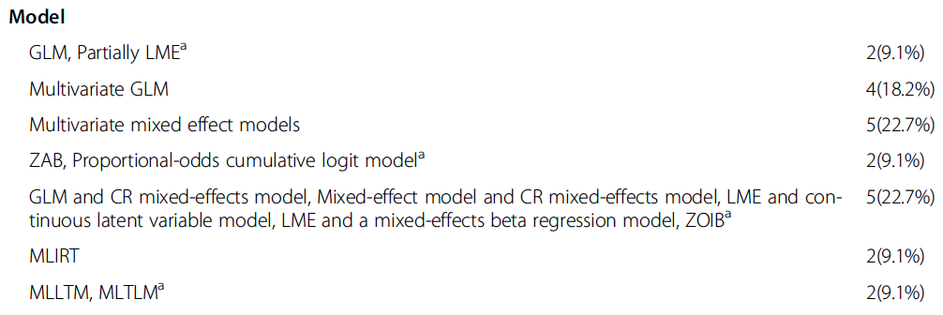
Modelling
2
사용된 모형별 비율
제일 많이 쓰인 모형 : Linear Mixed Model
흥미로웠던 모형 : Latent Variable Model

Slide 11
Modelling
2
Latent Variable Model
Latent Variable
관측되지 않았지만 response variable에 영향을 줄 것이라 생각되는 변수
기존 변수로 설명되지 않은 분산을 잡아내는 것
summarizing different measurements
measurement errors

Slide 12
Modelling
2
Latent Variable Model
Latent Variable
관측되지 않았지만 response variable에 영향을 줄 것이라 생각되는 변수
예측 변수에 직접적으로 영향을 주는 변수를 만드는 것
기존 변수로 설명되지 않은 분산을 잡아내는 것
summarizing different measurements

Slide 13
Modelling
2
Latent Variable Model
Latent Variable
관측되지 않았지만 response variable에 영향을 줄 것이라 생각되는 변수
예측 변수에 직접적으로 영향을 주는 변수를 만드는 것
기존 변수로 설명되지 않은 분산을 잡아내는 것
예측 변수를 직접적으로 설명하는 변수를 만드는 것

Slide 14
Modelling
2
Latent Variable Model
Latent Variable
관측되지 않았지만 response variable에 영향을 줄 것이라 생각되는 변수
예측 변수에 직접적으로 영향을 주는 변수를 만드는 것
표본 간 차이를 더욱 명확하게 나타낼 수 있는 변수를 만다는 것
Factor Analysis, Item Response Theory Model, Generalized Linear Mixed Model, Finite Mixture Model, Latent Class Model, Finite Mixture Regression Model, Latent Markov Model, Latent Growth/Curve Model, etc.
기존 변수로 설명되지 않은 분산을 잡아내는 것

Slide 15
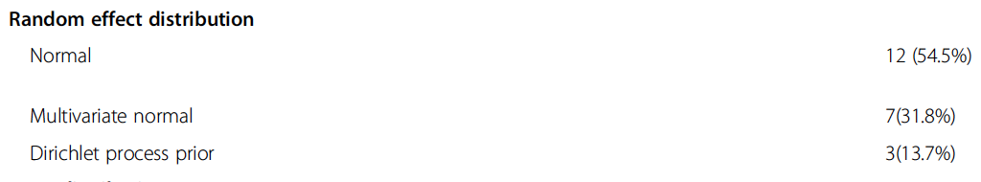
Random Effect Distribution
3
사용된 가정별 비율
제일 많이 쓰인 분포 : Normal Distribution
흥미로웠던 분포 : Dirichlet Process Prior

Slide 16
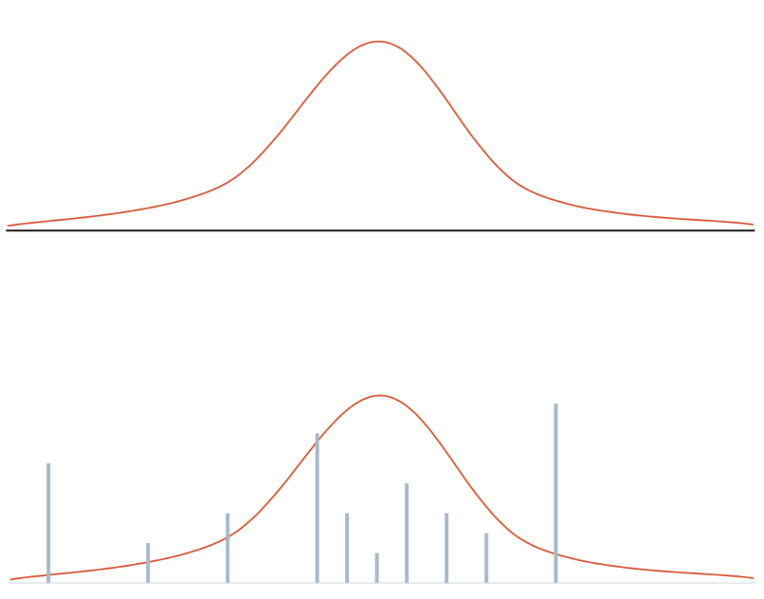

Random Effect Distribution
3
Dirichlet Process
아래와 같은 process G가 있다고 하자.
($G_{0}$는 sampling하게 될 Base Distribution이라고 하며, $α\left(>0\right)$는 Scaling Parameter라고 한다)
이 때, $G$는 Base Distribution $G_{0}$와 같은 Support를 가지는 Random Probability Measure이다.
$$G \sim DP(α, G_{0})$$

Slide 17
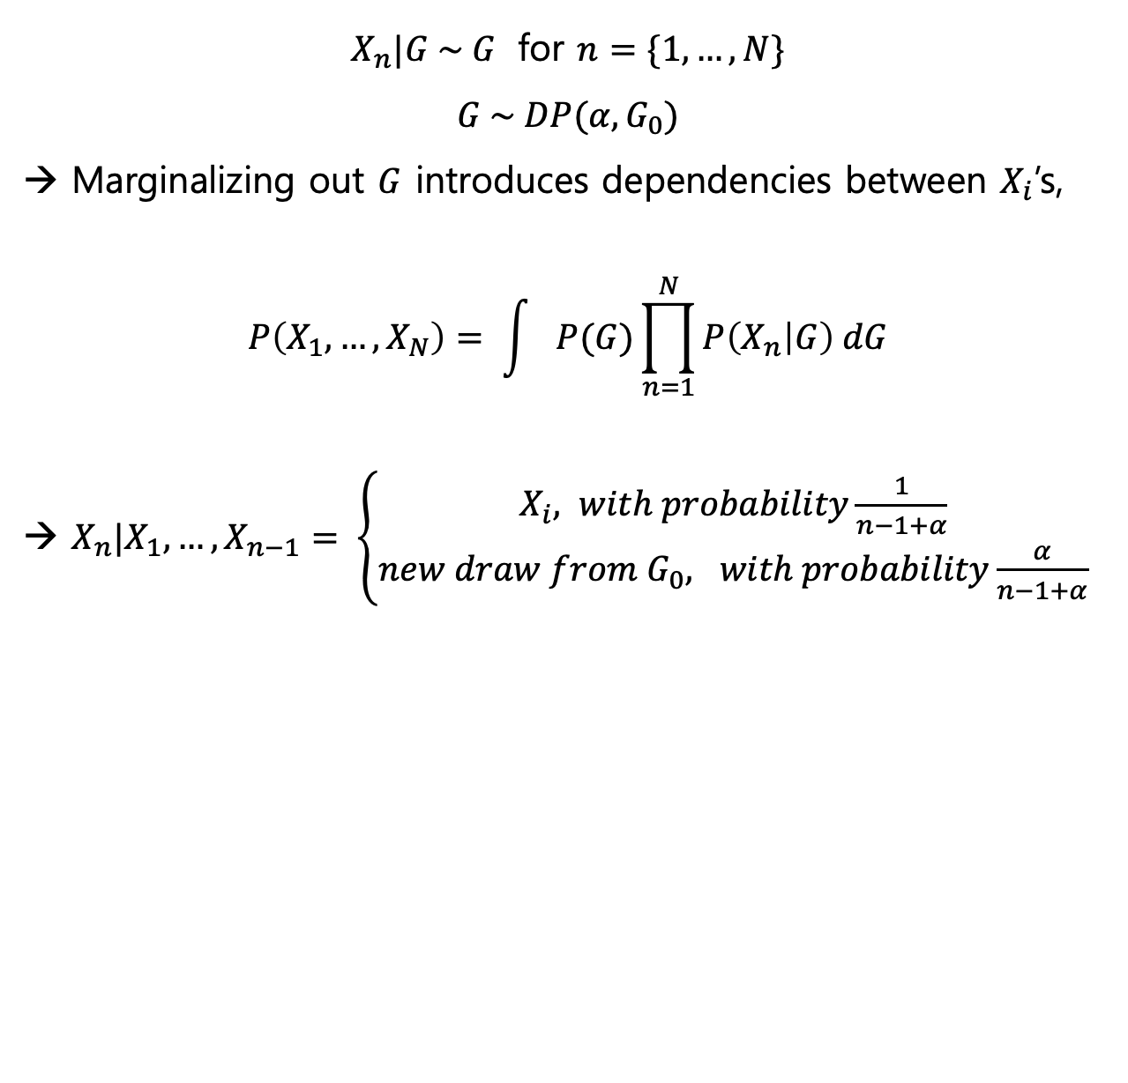
Random Effect Distribution
3
Dirichlet Process
$X_{n}|G \sim G$ for $n=\{1, …, N\}$
$$G \sim DP(α, G_{0})$$
→ Marginalizing out $G$ introduces dependencies between $X_{i}$’s,
$$P\left(X_{1}, …, X_{N}\right)= \int{P(G)}\prod_{n=1}^{N}{P\left(X_{n} | G\right) dG}$$
→ $X_{n}|X_{1},…, X_{n−1}= \left\{\begin{aligned}X_{i}, with probability\frac{1}{n−1+α} \\ new draw from{ G}_{0}, with probability\frac{α}{n−1+α}\end{aligned}\right.$

Slide 18

Random Effect Distribution
3
Dirichlet Process
$$X_{n}|X_{1},…, X_{n−1}= \left\{\begin{aligned}X_{k}^{∗}, with probability\frac{num_{n−1}(X_{k}^{∗})}{n−1+α} \\ new draw from{ G}_{0}, with probability\frac{α}{n−1+α}\end{aligned}\right.$$
$P\left(X_{1},…, X_{N}\right)=P\left(X_{1}\right)P\left(X_{2} | X_{1}\right)…P\left(X_{N} | X_{1}, …, X_{N−1}\right)$
$= \frac{α^{K}\prod_{k=1}^{K}{\left(n_{k} − 1\right)!}}{α\left(1 + α\right)…(N −1 + α)}$ $\prod_{k=1}^{K}{{ G}_{0}(X_{k}^{∗} )}$

Slide 19
Random Effect Distribution
3
Dirichlet Process
$$X_{n}|X_{1},…, X_{n−1}= \left\{\begin{aligned}X_{k}^{∗}, with probability\frac{num_{n−1}(X_{k}^{∗})}{n−1+α} \\ new draw from{ G}_{0}, with probability\frac{α}{n−1+α}\end{aligned}\right.$$
$P\left(X_{1},…, X_{N}\right)=P\left(X_{1}\right)P\left(X_{2} | X_{1}\right)…P\left(X_{N} | X_{1}, …, X_{N−1}\right)$
$= \frac{α^{K}\prod_{k=1}^{K}{\left(n_{k} − 1\right)!}}{α\left(1 + α\right)…(N −1 + α)}$ $\prod_{k=1}^{K}{{ G}_{0}(X_{k}^{∗} )}$
새로운걸 뽑을 확률
기존걸 뽑을 확률

Slide 20
Random Effect Distribution
3
Dirichlet Process
$$X_{n}|X_{1},…, X_{n−1}= \left\{\begin{aligned}X_{k}^{∗}, with probability\frac{num_{n−1}(X_{k}^{∗})}{n−1+α} \\ new draw from{ G}_{0}, with probability\frac{α}{n−1+α}\end{aligned}\right.$$
$P\left(X_{1},…, X_{N}\right)=P\left(X_{1}\right)P\left(X_{2} | X_{1}\right)…P\left(X_{N} | X_{1}, …, X_{N−1}\right)$
$= \frac{α^{K}\prod_{k=1}^{K}{\left(n_{k} − 1\right)!}}{α\left(1 + α\right)…(N −1 + α)}$ $\prod_{k=1}^{K}{{ G}_{0}(X_{k}^{∗} )}$
새로운걸 뽑을 확률
기존걸 뽑을 확률
관측치에 순서를 가정하고 전개했지만 순서가 의미가 없어짐

Slide 21
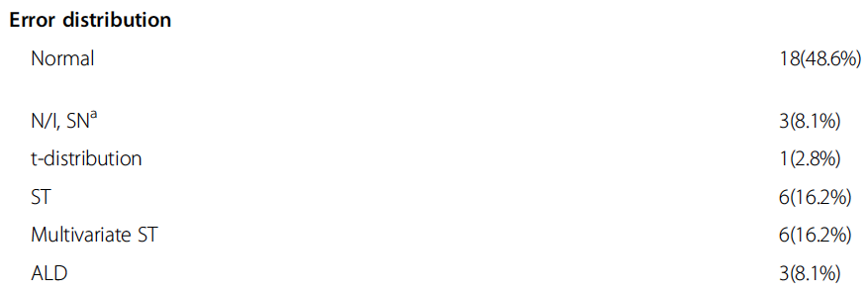
Error Distribution
4
사용된 가정별 비율
제일 많이 쓰인 분포 : Normal Distribution
흥미로웠던 분포 : Skew Normal Distribution

Slide 22
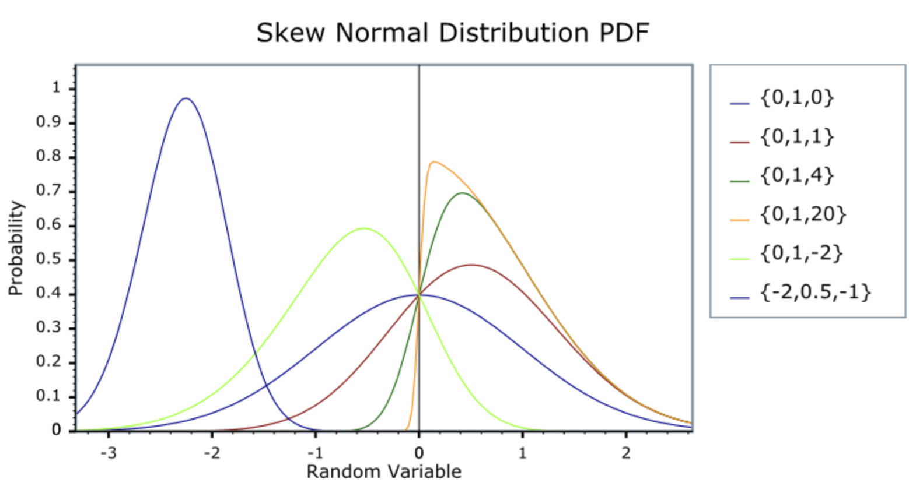
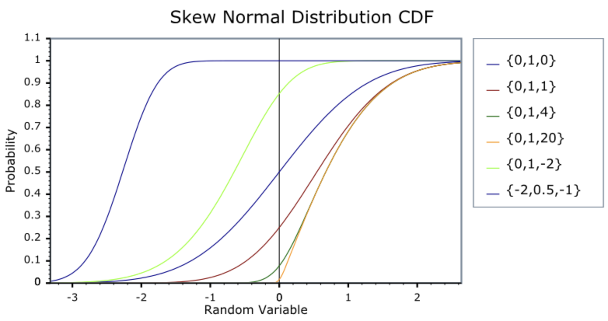
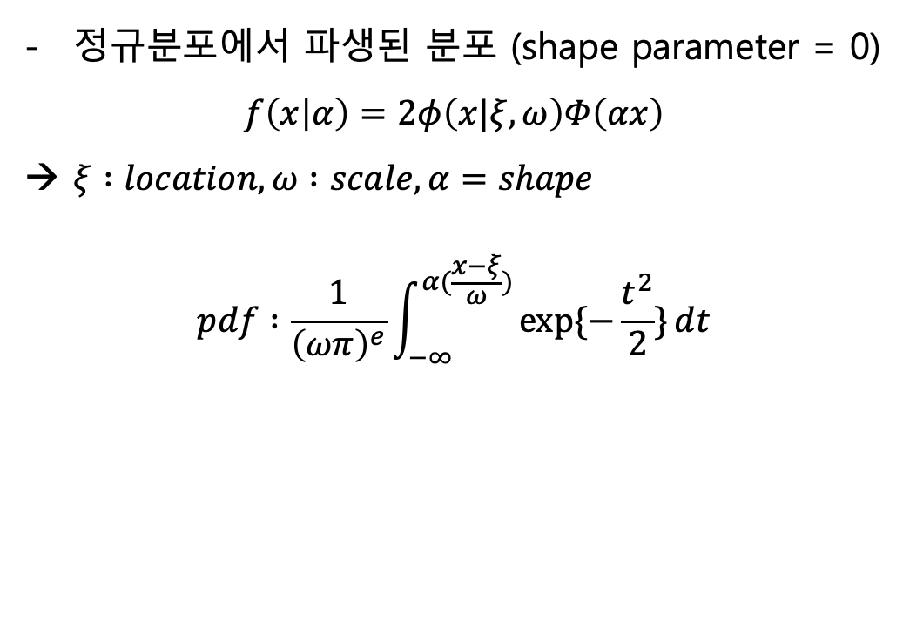
Error Distribution
4
Skew Normal Distribution
정규분포에서 파생된 분포 (shape parameter = 0)
$$f\left(x | α\right)=2φ\left(x|ξ, ω\right)Φ\left(αx\right)$$
$ξ :location, ω :scale, α=shape$
$$pdf :\frac{1}{{\left(ωπ\right)}^{e}}\int_{−∞}^{α(\frac{x−ξ}{ω})}{exp⁡\{−\frac{t^{2}}{2}\}}dt$$

Slide 23
Error Distribution
4
Skew Normal Distribution
정규분포에서 파생된 분포 (shape parameter = 0)
$$f\left(x | α\right)=2φ\left(x|ξ, ω\right)Φ\left(αx\right)$$
$ξ :location, ω :scale, α=shape$
$$pdf :\frac{1}{{\left(ωπ\right)}^{e}}\int_{−∞}^{α(\frac{x−ξ}{ω})}{exp⁡\{−\frac{t^{2}}{2}\}}dt$$
이상치가 많을수록 Skew Normal Distribution이
결과에 대한 Robustness가 증가

Slide 24
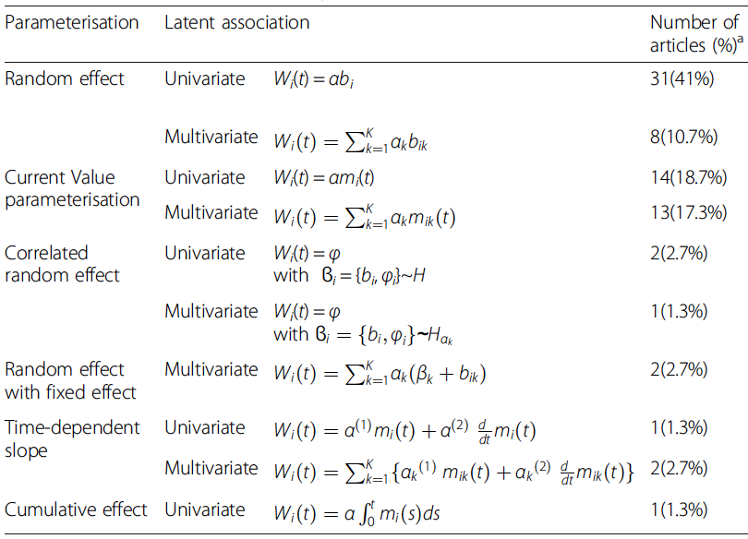
Association Structure
5
사용된 구조별 비율
제일 많이 쓰인 구조 : Random Effect
흥미로웠던 구조 : Current Value Parameterization

Slide 25
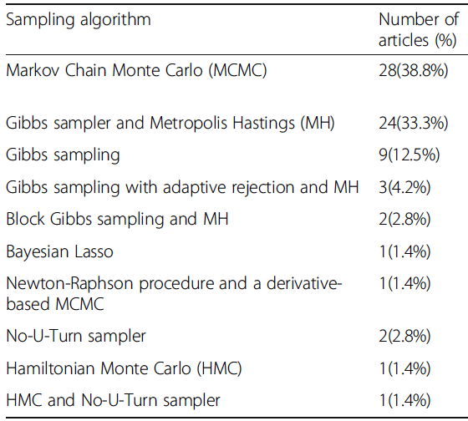
Bayesian Sampling Algorithm
6
사용된 알고리즘별 비율
제일 많이 쓰인 알고리즘 : MCMC
흥미로웠던 알고리즘 : Hamilton Monte Carlo

Slide 26
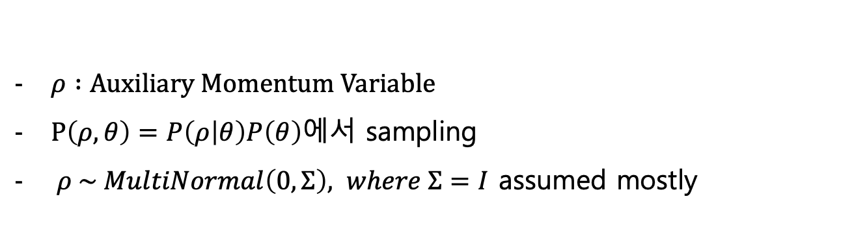
Bayesian Sampling Algorithm
6
Hamilton Monte Carlo
Pdf의 미분을 이용한 사후분포(Target Density) 간 transition 생성
Leapfrog Integrator로 적분근사
1
Auxiliary Momentum Variable
$ρ :Auxiliary Momentum Variable$
$P\left(ρ, θ\right)=P\left(ρ | θ\right)P\left(θ\right)$에서 sampling
$ρ \sim MultiNormal\left(0,Σ\right), where Σ=I$ assumed mostly

Slide 27


Bayesian Sampling Algorithm
6
Hamilton Monte Carlo
2
The Hamiltonian
$H\left(ρ,θ\right)≔Hamiltonian of P(ρ,θ)$
$H\left(ρ,θ\right)=−\log{P\left(ρ,θ\right)}=−logP\left(ρ | θ\right)−logP\left(θ\right)$
$T\left(ρ | θ\right) ≔Kinetic Energy$
$V\left(θ\right)≔Potential Energy$
$$= T\left(ρ | θ\right)+V(θ)$$

Slide 28

Bayesian Sampling Algorithm
6
Hamilton Monte Carlo
3
Generating Transitions
Start with the current value $θ^{(i)}$
Draw $ρ^{(i)} \sim MultiNormal\left(0,Σ\right)$
$\frac{dθ}{dt}= +\frac{∂H}{∂ρ}= +\frac{∂T}{∂ρ}$
$\frac{dρ}{dt}=−\frac{∂H}{∂θ}=−\frac{∂T}{∂θ} −\frac{∂V}{∂θ}= −\frac{∂V}{∂θ}$

Slide 29
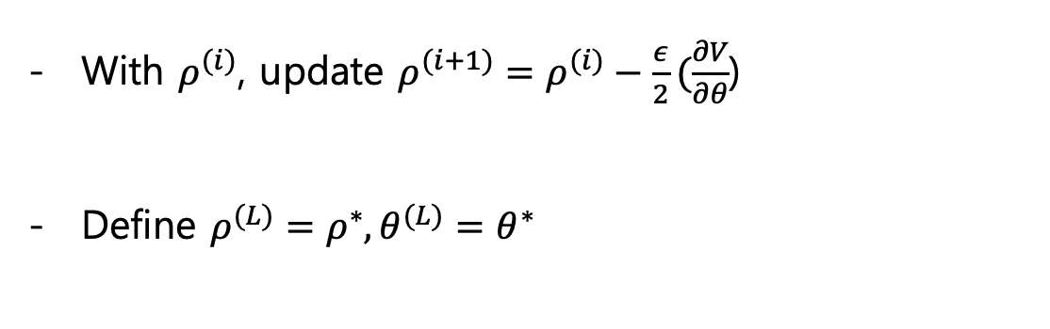
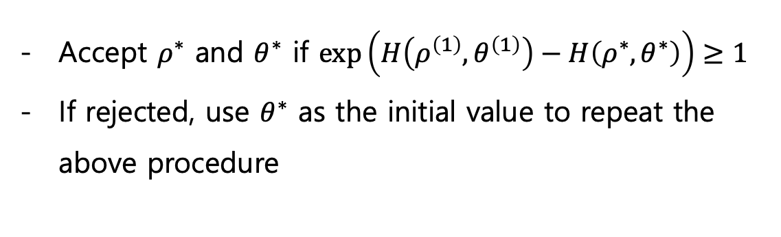

Bayesian Sampling Algorithm
6
Hamilton Monte Carlo
4
Leapfrog Integrator
With $ρ^{(i)}$, update $ρ^{(i+1)}=ρ^{(i)}−\frac{ε}{2}(\frac{∂V}{∂θ}$)
Define $ρ^{(L)}=ρ^{∗},θ^{(L)}=θ^{∗}$
$θ^{(i+1)}=θ^{(i)}+εΣρ^{(i+1)}$ for L times
5
Metropolis Accept Step
Accept $ρ^{∗}$ and $θ^{∗}$ if $\exp\left(H\left(ρ^{\left(1\right)}, θ^{\left(1\right)}\right)−H\left(ρ^{∗}, θ^{∗}\right)\right)≥1$
If rejected, use $θ^{∗}$ as the initial value to repeat the above procedure

Slide 30
감사합니다

